Slide 1
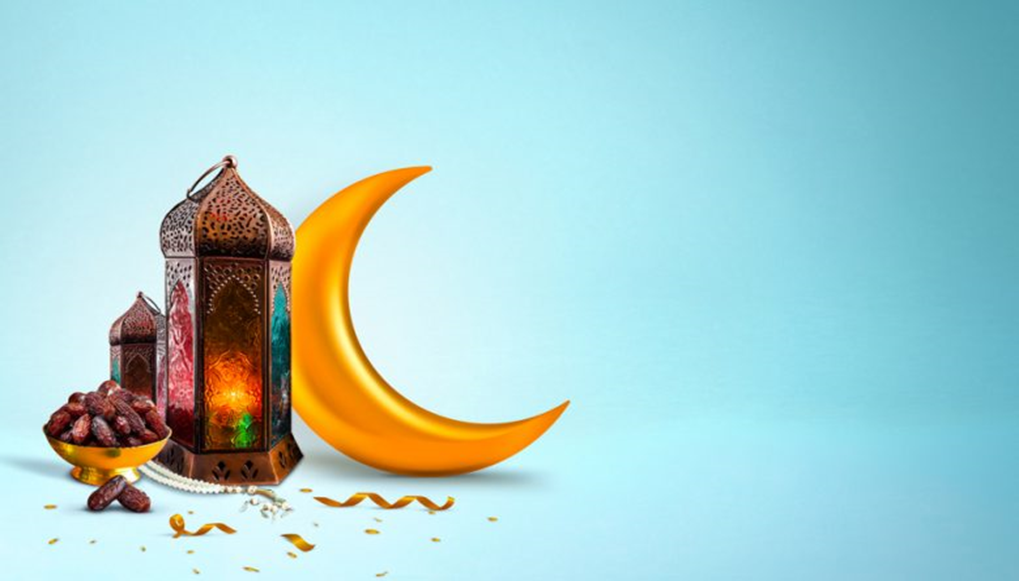
شهر رمضان الفضيل

Slide 2
SHAHID.Net | مرحب مرحب شهر يا هلال .. اهلا اهلا كيف الحال - YouTube

Slide 3
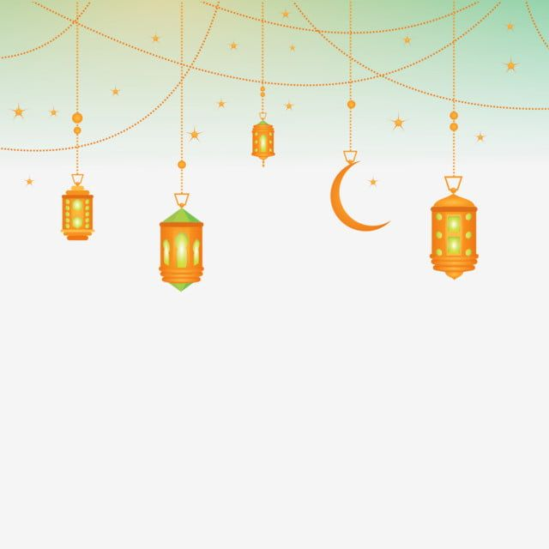
يُعدُّ شهر رمضان الشّهر التّاسع في التّرتيب بين الأشهر الّهّجرية، يأتي بعد شهر شعبان، وهو شهرٌ مباركٌ عند المُسلمين، شهر العبادة والطّاعة، والرّحمة والغفران، فقد فرضَ الله سبحانه وتعالى في شهر رمضان المُبارك رُكنًا أساسيًّا من أركان الإسلام، وهي عبادة الصّوم، حيث يصومُ المسلمون من طلوع الفجر وحتى غروب الشّمس.
يبدأ هذا الشهر عند رؤية هلاله يَوم 29 مِنْ شَعْبان، وَتَبْلُغُ مُدَّةُ الشَّهْرِ 29-30 يَوْمًا تُحدَّدُ أيْضًا بِثُبوتِ رُؤيَةِ الْهِلالِ.
كلمة رمضان لغة مشتقة من الرّمض، وسُمي رمضان بهذا الاسم؛ لأنّه يرمضُ الذُّنوب ويزيلها، وقيل أنَّ وقت صيامه قديمًا صادف وقت أشهر اشتداد الحرّ في جزيرة العرب فسُمي بهذا الاسم نسبة إلى ذلك.

Slide 4
لشهر رمضان المبارك الكثير من الفضائل، ففيه بدأ نزول القرآن الكريم على سيدنا محمد في غار حراء، فجوة داخل جبل يقع شرق مدينة مكة المكرمة، في ليلةٍ عظيمةٍ من أعظم اللّيالي، وهي ليلة القدر، وقد ذكر في فضلها عِدّة من الآيات القرآنية، وفيه يتنزّلُ الله جلّ وعلا إلى السّماء الدُّنيا فيستجيب دعوات عباده، ويغفر ذنوبهم ويبسط يديه للمُستغفرين، فيصبح أجر قراءة القرآن الكريم مُضاعفًا. إنَّ الله سبحانه وتعالى يُغلقُ في شهر رمضان أبواب جهنّم جميعها، وتظلّ أبواب الجنّة مفتوحةً مُشرعةً للصّائمين، وفيه أيضًا تُصفد الشّياطين بالأغلال.

Slide 5
رمضان شهر الخير والبَركة والغفران، ­ويقدّم لنا الكثير من الدّروس والِعبر؛ حيث يشعُر فيه الصّائم بجوع الفقراء والمحتاجين، فترقّ نفسه، ويصبح قلبه أكثر رحمةً ورأفةً بالآخرين، فيفكر في غيره من النّاس ويتصدق عليهم. وفيه أيضًا تسمو النّفس كثيرًا، وتقوى صلة الرّحم بين الأشخاص، ففيه يجتمع الصّائمون على موائد الإفطار، ويجتمعون أيضًا في صلاة التّراويح، حيث تصدح مآذن المساجد بالدُّروس الدّينية وحلقات الذّكر وأصوات المُصلين.

Slide 6
يُعتبر شهر رمضان المبارك شهر البهجة والفرح للكبار والصّغار، ففيه الْعَديد مِنَ المَظاهِر التُّراثِيَّةِ الّتي ارْتَبَطَتْ بِهذا الشَّهْر مِثْل: الْفانوس وَالزّينَة وَمدْفَع رَمَضان، وَأيْضًا شَخْصِيَّة المسَحَّراتي وَالْحَكَواتي، وَتقديم المَأكولات والْحَلْوى الّتي يَتِمُّ تَناوُلها عَقبَ الإفْطارِ، مما يشكل جوًا مفعمًا بالرُّوح الإيمانية والفرح في الوقت نفسه، ويتحضّرُ فيه النّاس لعيد الفطر المبارك، وهو يوم الجائزة، الّذي يلي شهرًا كاملًا من العبادة، الصّبروالتّحمل.

Slide 7
مهمّة في التّعبير الكلامي

Slide 8
صف الأجواء الرّمضانيّة في بيتك وتحدّث عن أبرز الطّقوس في هذا الشّهر الفضيل.

